Slide 1
FSC® guide til ansvarligt træ i byggeri og renovering
Eksempler og vejledning
Guide til, hvordan almene boligorganisationer bruger ansvarligt træ i byggeri.
Vejledning fra FSC Danmark
Januar 2025

Slide 2
[NAVN]
Intro tekst fra (NAVN) omkring jeres egen boligorganisation, særlige forhold og motivation for at arbejde med bæredygtighed.
Eksempel:
I (NAVN) ønsker vi at bidrage til en social, miljømæssig og økonomisk bæredygtig udvikling. For os er arbejdet med bæredygtighed en vigtig del af vores formål og det at skabe billige, sunde og attraktive rammer for et godt liv en selvfølge.
Vores vision er..
Det vil vi gøre gennem..
Hvad er FSC og ansvarlig træ?
FSC er verdens mest ambitiøse globale certificering til ansvarlig skovdrift. FSC er din sikkerhed for, at du får træ fra veldrevne skove og andre ansvarlige kilder - eksempelvis genanvendte materialer.
Som den eneste certificerings- og mærkningsordning af sin slags bakkes FSC op af anerkendte NGO’er som WWF Verdensnaturfonden og Verdens Skove.
Læs mere om FSC på: www.dk.fsc.org
[logo]

Slide 3
Indhold
Målsætning: Hvorfor har vi en guide til ansvarligt træ? 4
Guide i praksis: Hvem skal bruge guiden? 5
Hvordan bruger vi træpolitikken indenfor byggeri? 6
TRIN 1: Hvornår bruges politikken i en byggesag? 7
TRIN 2: Hvilke materialer i byggeriet kan være omfattet af politikken? 10
TRIN 3: Hvordan sikrer vi, at træpolitikken er overholdt i en byggesag? 11
Vores træpolitik 12
Vejledning og links 14
Vælg FSC-certificeret papir, hvis du printer denne guide.

Slide 4
Målsætning
Hvorfor har vi en træpolitik?
Med denne politik ønsker vi at markere, at for os handler social og miljømæssig bæredygtighed også om de materialer, som vi bruger i vores bygninger.
Når vi bygger med skovbaserede materialer som træ, vil vi have vished om, at skovarbejderne og lokalsamfundet i skoven, hvor træet kommer fra, er sikret rettigheder og ordentlige forhold. Samtidig er det vigtigt for os, at skoven er drevet med respekt for naturen og klimaet.
Derfor har vi forpligtet os til ansvarlig brug af træ- og skovbaserede produkter i forbindelse med nybyggeri og renoveringsprojekter. Den øverste ansvarlige for denne politik er direktion og bestyrelse i vores boligorganisation.
Vores langsigtede mål er, at træ, papir og andre skovbaserede materialer i produkter, vi bruger i byggeri og renoveringsprojekter, er ”ansvarligt træ”. Det vil sige fra ansvarligt drevne skove og/eller andre ansvarlige kilder som f.eks. genanvendte materialer og genbrug.
Det gør vi rent praktisk ved så vidt muligt at stille krav om FSC®-certificerede produkter (eller tilsvarende), produkter af genanvendte materialer eller genbrugte produkter.
Indkøbspolitikken er offentlig tilgængelig og evalueres løbende.
OBS:
Denne guide er vejledende, og de viste eksempler gør sig ikke nødvendigvis gældende i alle boligorganisationer.
Hjælp os med at blive bedre: send kommentarer og rettelser til hej@dk.fsc.org
TIP:
Vidste du, at FSC Danmark tilbyder gratis undervisning i brug og implementering af jeres træpolitik?
Find kontaktoplysninger og mere hjælp, samt dybdegående vejledning på FSC Danmarks hjemmeside.

Slide 5
Guide i praksis
Hvem skal bruge træpolitikken?
    Denne guide er til dig, som søger eksempler på og vejledning til, hvordan du helt konkret kan bruge vores træpolitik i hverdagen.
    Guiden viser eksempler på situationer i byggeprocessen, hvor du kan anvende træpolitikken og hjælp til, hvordan du gør i praksis.
    En træpolitik kan hjælpe en boligorganisation til at træffe mere bæredygtige valg i hverdagen, kan hjælpe med at formulere krav til eksterne samarbejdspartnere og giver medarbejderne præcise retningslinjer.
For [NAVN] er det afgørende, at denne politik følges op med konkret handling. Derfor arbejder vi aktivt med at få politikkens målsætninger omsat til handling i hverdagen.
OBS:
Som udgangspunkt følger vi politikken, med mindre at krav om certificerede produkter gør det vanskeligt at skaffe bestemte træprodukter, medfører uforholdsmæssigt store økonomiske eller administrative byrder eller hæmmer konkurrencen betydeligt blandt potentielle udbydere/leverandører.

Slide 6
Hvordan bruger vi træpolitikken indenfor byggeri?
1
Hvis du følger vejledningen i dette dokument, er du sikker på, at du overholder vores træpolitik.
Vi guider dig på de tre følgende områder:
Hvornår bruges politikken i en byggesag?
Hvilke materialer i byggeriet kan omfattes af træpolitikken?
Hvordan sikres det, at træpolitikken er overholdt i en byggesag?

Slide 7
Træpolitik for byggeri
TRIN 1: Hvornår bruges træpolitikken i en byggesag?
Vejledning:
Tip:
Når vi i [NAVN] ønsker at bygge mere med træ eller skovbaserede materialer, så er det væsentligt at vi stiller krav til rådgiverne allerede i de tidligste faser af en byggesag.
Det er vigtigt at definere et mål for mængden af træ og andre fornybare ressourcer, altså miljøbevidste og ansvarlige materialer i både fremtidige nybyggerier og ved renoveringer.
Stil krav om ansvarlig træ i udbudsmaterialet (FSC eller tilsvarende dokumentation for ansvarlig træ)
Tag dialog med rådgiveren/entreprenøren om træpolitikken og certificerede byggematerialer
Udlever træpolitikken og vejledningsmateriale til relevante samarbejdspartnere.
Bed rådgiver og/eller entreprenør om at kontrollere certificeringsdokumentationen for de byggematerialer, de får leveret på byggepladsen.
Så er du sikker på at byggeprojektet overholder træpolitikken.
Husk dokumentation i form af fakturaer og/eller følgesedler skal gemmes, så overholdelse af træpolitikken kan tjekkes og dokumenteres.
Træbarometeret er en offentlig tilgængelig guide til, hvordan man kan øge mængden af træ i nybyggeri i den almene sektor.
Guiden er understøttet af konkrete eksempler og LCA-beregninger fra den almene sektor i Danmark.
Med træbarometeret i hånden kan boligorganisationen tidligt i en byggeproces definere et realistisk ambitionsniveau for andelen af træ i byggeriet: Træbarometeret

Slide 8
Træpolitik for byggeri
TRIN 1: Hvornår bruges træpolitikken i en byggesag?
Inspiration til formulering af krav i udbudsmateriale:
Offentlige ressourcer (links):
Når [NAVN] stiller krav til ansvarligt træ i udbudsmaterialer, tager organisationen udgangspunkt i Naturstyrelsens vejledning ”Sikring af bæredygtigt træ i offentlige aftaler om vareindkøb, tjenesteydelser og bygge-og anlægsarbejder.” og statens cirkulære om sikring af ”bæredygtigt træ”.
Nedenstående er eksempler på kravsspecifikationer fra vejledningen:
”Træ i træprodukter, der leveres under denne kontrakt eller som led i kontraktudøvelsen kommer til at indgå i byggeri eller andre anlæg, som [ordregiver eller evt. anden modtager] ejer eller overtager ejerskabet til, skal være fremstillet af dokumenterbart bæredygtigt træ.
”Træ”, ”træprodukter” og ”bæredygtigt træ” defineres som i Naturstyrelsens vejledning: Sikring af bæredygtigt træ i offentlige aftaler om vareindkøb, tjenesteydelser og bygge- og anlægsarbejder, Naturstyrelsen 2014. ”
”Bæredygtigt træ i træprodukter kan godtgøres ved at dokumentere, at træprodukterne er eller har været gyldigt certificerede efter certificeringsordningerne FSC, PEFC eller tilsvarende, jf. nærmere definition af bæredygtigt træ og information om dokumentation i Naturstyrelsens vejledning..”
Den offentlige indkøbsvejledning:
Sikring af bæredygtigt træ i offentlige aftaler om vareindkøb, tjenesteydelser og bygge- og anlægsarbejder
Statens Cirkulære:
Cirkulære om sikring af bæredygtigt træ i statens aftaler om vareindkøb, tjenesteydelser og bygge- og anlægsarbejder

Slide 9
















Træpolitik for byggeri
TRIN 1: Hvornår bruges træpolitikken i en byggesag?
Eksempel på projektfaserne i en byggesag :
Det er essentielt at præsentere træpolitikken tidligt i dialogen med rådgiver, og det er derefter rådgiver (eller entreprenøren), der er forpligtet til at overholde politikken og kontrollere de direkte leverandører til byggeriet samt deres indkøbs- og/eller leveringsdokumentation.
Planlægning
Rådgivermøde
Projektskitse
Aftaler
Ansøgning
Udførelse
Aflevering
Færdigt byggeri
Krav skrives ind i udbud og afleveres til rådgiver
Leverandører og byggefirmaer instrueres i trækrav og er ansvarlig for implementering i proces
Rådgiver sikrer dokumentation for, at leverandører og byggefirmaer overholder træpolitik

Slide 10
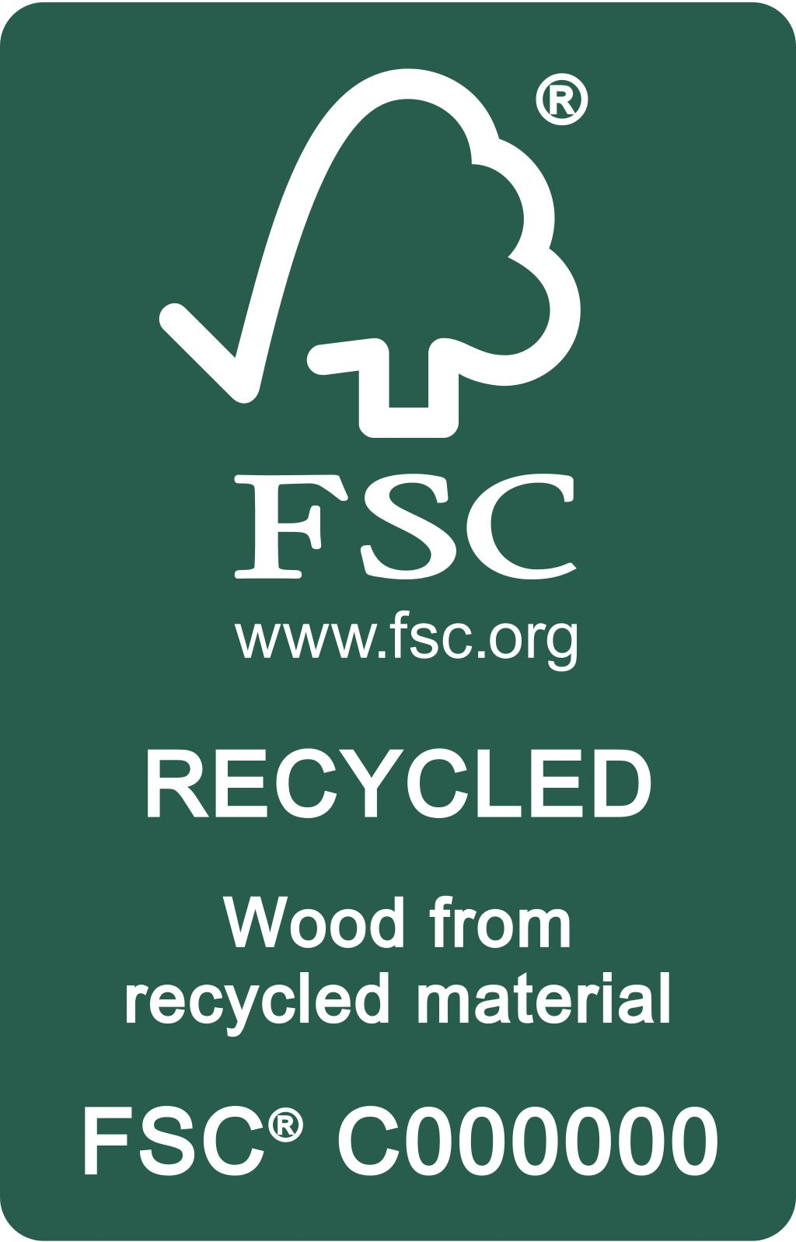
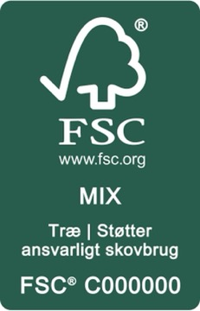
Træpolitik for byggeri
TRIN 2: Hvilke materialer i byggeriet kan være omfattet af politikken?
Vejledning:
Træprodukter af genanvendte materialer:
Alle dele af et byggeri, der indeholder træ- og skovbaserede materialer er omfattet af vores træpolitik. Og de fleste gængse elementer i byggeriet findes med FSC-mærke eller tilsvarende indenfor en overkommelig økonomisk ramme.
Biobaserede byggematerialer kan være:
Udvendig beklædning i træ
Konstruktionstræ i eks. fyr og gran
CLT-elementer
Pladematerialer (eks. krydsfiner, spån el. MDF)
Biobaseret isolering (eks. papiruld)
Bygningselementer (eks. vinduer og døre)
Indvendige overflader (lofter, vægge og gulve)
Indbyggede elementer (eks. skabe og køkkener)
Hvis du er i tvivl om, hvorvidt et materiale er omfattet af træpolitikken, eller om det kan skaffes FSC-certificeret (eller tilsvarende), så spørg rådgiver eller producent til råds.
Træpolitikken omhandler også genbrug og genanvendelse af træ- og skovbaserede materialer.
To af FSC’s mærker kan bruges til at dokumentere genanvendte materialer.

Slide 11
Træpolitik for byggeri
Sådan kan en CoC-kode se ud
TRIN 3: Hvordan sikrer vi, at træpolitikken er overholdt i en byggesag?
Tjek faktura og følgeseddel:
Eksempel på faktura/følgeseddel:
Hvis ikke der er et FSC-mærke direkte på produktet, så kan du sikre dig, at det er FSC-certificeret ved at tjekke nogle få informationer på fakturaen eller følgesedlen. Det er rådgiverens/indkøberens ansvar, men det er en god idé at vide, hvordan du selv kan tjekke det.
En faktura eller følgeseddel skal indeholde en FSC-certificeringsbetegnelse (et claim) og leverandørens CoC-kode. Det er din dokumentation for, at produktet er FSC-certificeret.
Er leverandøren FSC-certificeret?
Hvis du er i tvivl, kan du få hjælp i FSC Danmarks guides til indkøb, hvor du bl.a. kan se, hvordan man søger efter certificerede leverandører i FSC’s certifikatdatabase.
Hvis produktet er FSC-certificeret, så skal det fremgår af fakturaen eller følgesedlen.
Det såkaldte FSC-claim kan være FSC 100%, FSC Mix Credit, FSC Mix 70%, FSC Recycled Credit eller FSC Recycled 70%.
Sådan kan en FSC-certificeringsbetegnelse se ud

Slide 12
Træpolitik for
[NAVN]
2
Her finder du seneste reviderede udgave af træpolitikken.

Slide 13
Træpolitik for [NAVN]
Revideret januar 2025

Slide 14
3
Vejledning og links
Her finder du relevant hjælp og vejledning til, hvordan træpolitikken realiseres og information om FSC-mærket.

Slide 15


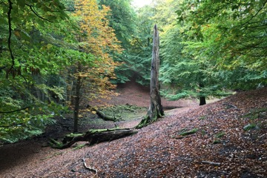
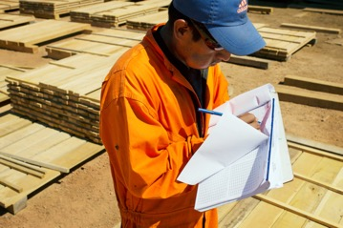
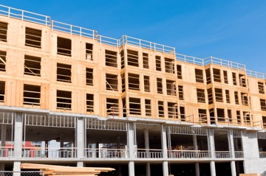
Vejledning og links
Revideret januar 2025.
Vejledning til FSC-indkøb:
Guide til at købe FSC-certificerede produkter (klik på billedet).
Vejledning til indkøbspolitikken:
Hjælp til at implementere politikken.
(klik på billedet).
Om FSC:
Intro til FSC og FSC’s betydning
(klik på billedet).
Vejledning til byggeafdelingen:
Sådan får du FSC-certificerede byggematerialer (klik på billedet).
Vejledning til byggeafdelingen:
Sådan tjekker du FSC-certificerede materialer på byggepladsen (klik på billedet).

Slide 16
Titel: | FSC® guide til ansvarligt træ i byggeri og renovering – Eksempler og vejledning
Kontakt: | FSC Danmark Ryesgade 9, 2. tv, 8000 Aarhus, Danmark
 | info@dk.fsc.org
Udgivet første gang marts 2023.
© 2025 FSC Danmark. Alle rettigheder forbeholdes. FSC® F000208

